Slide 1
TIẾNG VIỆT Làm quen với nét cơ bản: nét móc xuôi, nét móc ngược, nét móc hai đầu.

Slide 2
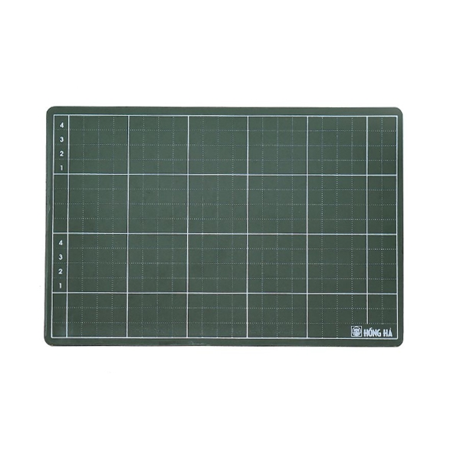
Đồ dùng học tập

Slide 3
Tư thế ngồi viết

Slide 4
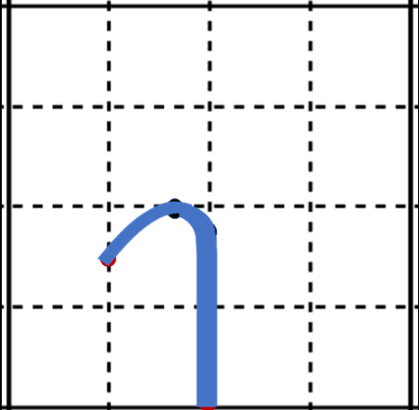
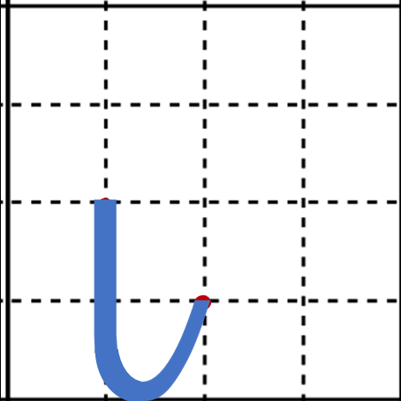
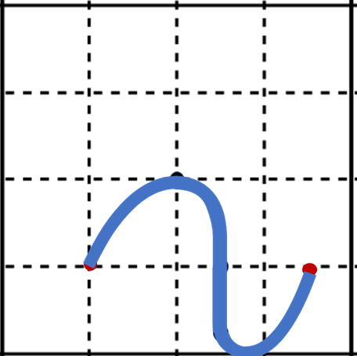
Nhãm nÐt mãc
NÐt mãc xu«i
NÐt mãc hai ®Çu

Slide 5
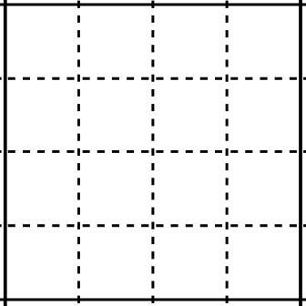
NÐt mãc xu«i
1
2
3
5
§KN sè 5
4
§KN sè 4
2 li
1 li

Slide 6
NÐt mãc xu«i
2
3

Slide 7
1
2
3
4
5
2 li
1 li

Slide 8
1
2
3

Slide 9
NGHỈ GIẢI LAO

Slide 11
1
2
3
4
5
NÐt mãc hai ®Çu
2 li

Slide 12
NÐt mãc hai ®Çu
1
2
3
4
5

Slide 13
Dặn dò
Con luyện viết: nét móc xuôi, nét móc ngược, nét móc hai đầu.
Chuẩn bị đầy đủ đồ dùng, sách vở cho buổi học sau

Slide 14
Hẹn gặp lại

Slide 16
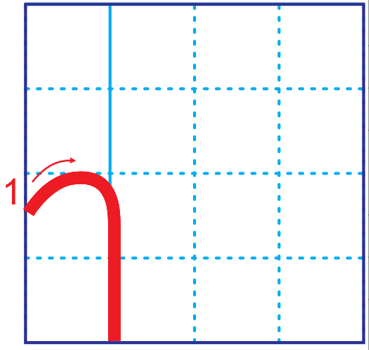
Nhãm nÐt mãc
NÐt mãc xu«i
NÐt mãc hai ®Çu

